Slide 1
와이즈만 파이썬 6-1
파이썬 그래픽의 이해, 벡터 사용하기

Slide 2
학습목표
파이썬에서 사용하는 Surface 클래스, Rect 클래스를 이해
벡터가 무엇인지 학습하고 pygame.math.Vector2 를 사용한다.
벡터와 각도 삼각함수를 이용해서 회전과 방향을 설정한다.
간단한 효과음을 넣어 본다.

Slide 3
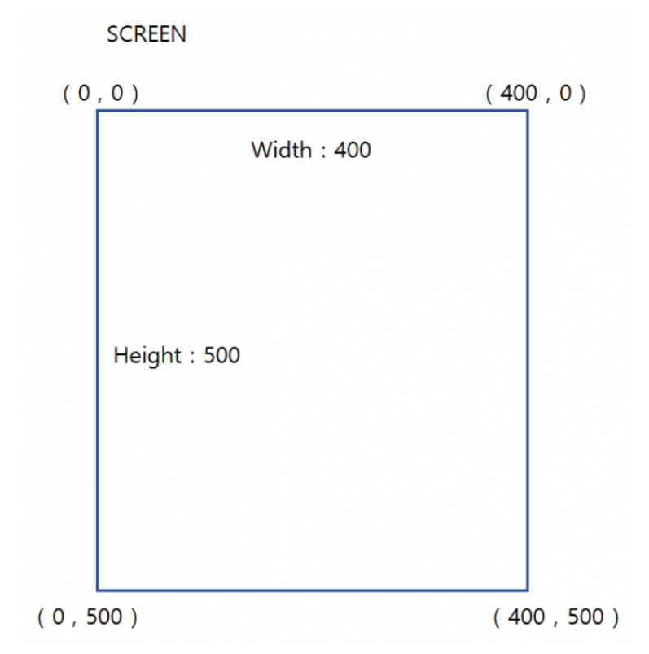
화면 좌표 (모든 서피스에서 동일)
X 좌표는 값이
오른쪽으로 커짐
Y 좌표는 값이
아래로 커짐

Slide 4
Surface 클래스
파이게임에서의 화면자체가 Surface 이다.
서피스 만들기
서피스에 색깔 입히기
서피스에 그림 넣기
self.image = pygame.Surface((100, 200))
self.image.fill(color)
self.image.blit(SURFACE, RECT)

Slide 5
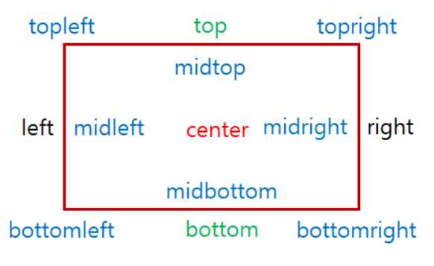
Rect 클래스란?
Rect는 직사각형 정보를 저장하고 활용하는 클래스이다.
Rect를 지정하는 속성값
+ x , y 값도 쓸 수 있음
x= top
y=left
서피스에서 Rect만들기
self.rect = self.image.get_rect(topleft=pos)

Slide 6
Vector2 란?
두 값을 가지는 변수 (속성값으로 x, y 를 가진다.)
리스트로 사용가능하다. [0]=x, [1]=y
벡터 연산을 할 수 있다.
사칙연산 가능, 벡터에 숫자를 곱하거나 더하기 가능
벡터의 길이와 노멀라이즈, 각도 제공
length(), normalize(), angle_to(), rotate()
vec = pygame.math.Vector2(x, y)

Slide 7
효과음 넣기
믹서에 있는 Sound 클래스를 이용한다.
플레이
self.crash = pygame.mixer.Sound('../wave/2001_key1.mp3')
pygame.mixer.Sound.play(self.game.crash)

Slide 8
미션!
나만의 게임을 만들어 보세요.

